Slide 1








第二节
第十一章
对坐标的曲线积分
一、对坐标的曲线积分的概念
与性质
二、 对坐标的曲线积分的计算法
三、两类曲线积分之间的联系
机动 目录 上页 下页 返回 结束

Slide 2










一、 对坐标的曲线积分的概念与性质
1. 引例: 变力沿曲线所作的功.
设一质点受如下变力作用
在 xoy 平面内从点 A 沿光滑曲线弧 L 移动到点 B,
求移
动过程中变力所作的功W.
解决办法:
变力沿直线所作的功
“分割”
“近似”
“求和”
“取极限”
机动 目录 上页 下页 返回 结束

Slide 3
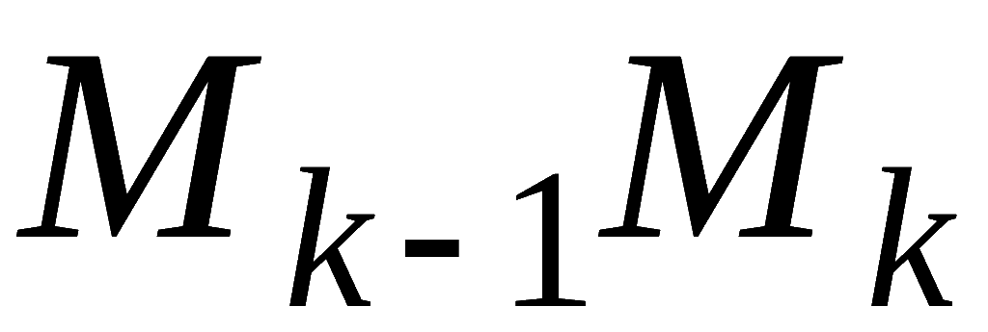

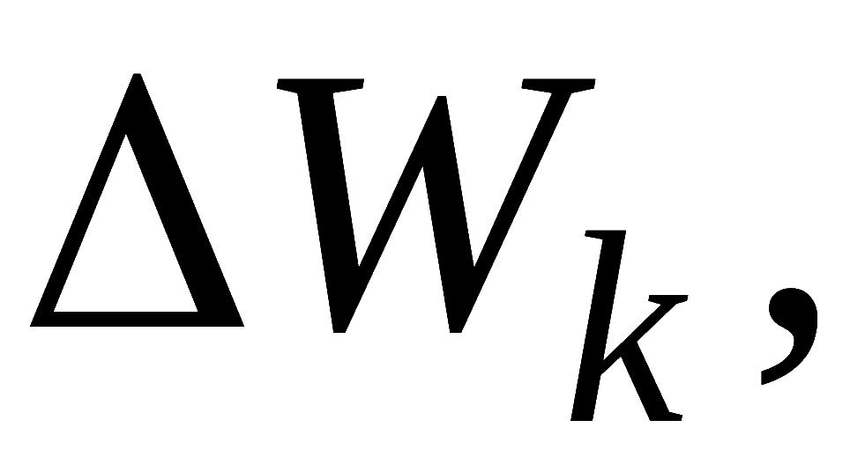


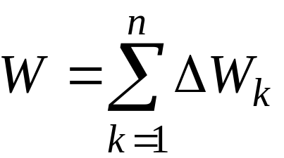
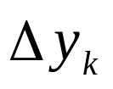
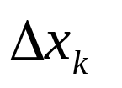

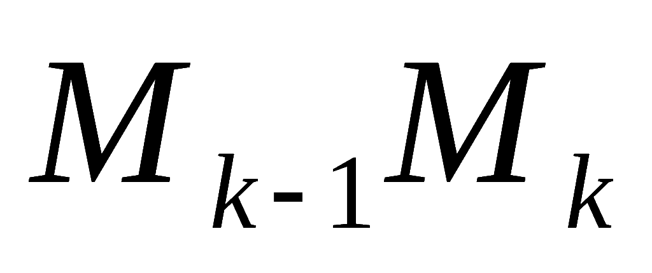
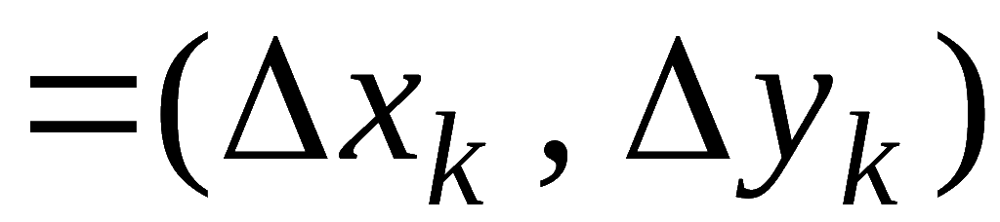
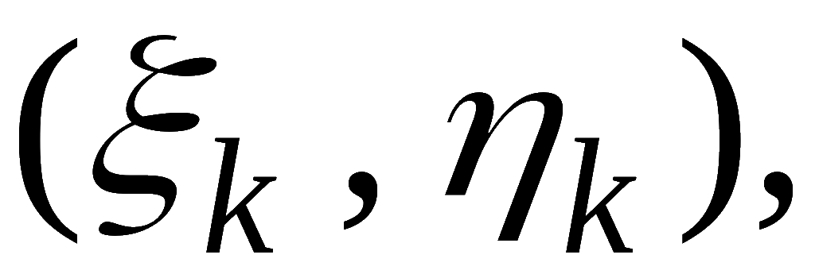

1) 分割: 大化小
把L分成 n 个小弧段,
F 沿
所做的功为
则
2) 近似：常代变
有向小弧段
用有向线段
近似代替,
在
上任取一点
则有
机动 目录 上页 下页 返回 结束

Slide 4
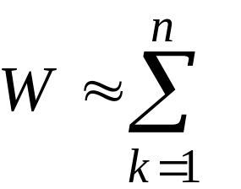
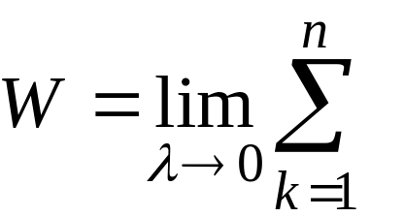
3) 求近似和
4) 取极限
(其中λ 为 n 个小弧段的
最大长度)
机动 目录 上页 下页 返回 结束

Slide 5
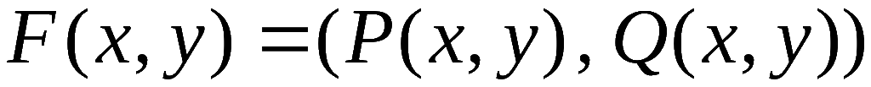




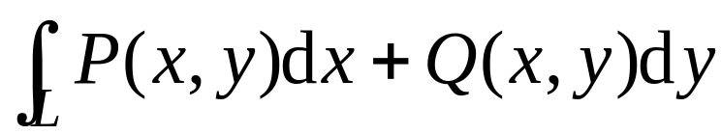

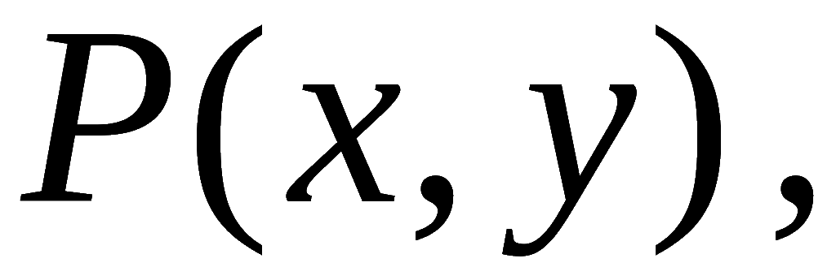
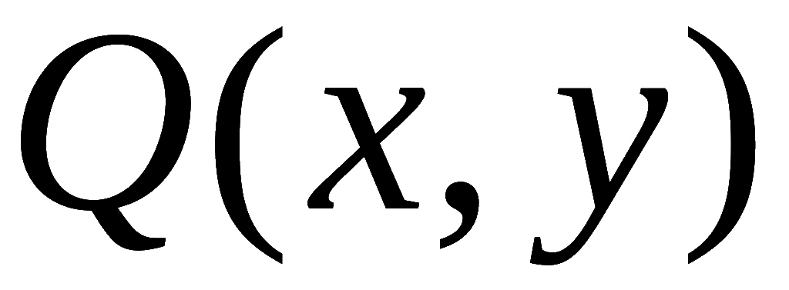
2. 定义.
设 L 为xoy 平面内从 A 到B 的一条有向光滑
弧,
在L 上定义了一个向量函数
若对 L 的任意分割和在局部弧段上任意取点,
极限
记作
都存在,
则称此极限为函数
在有向曲线弧 L 上
对坐标的曲线积分,
或第二类曲线积分.
其中,
称为被积函数 ,
L 称为积分弧段 或 积分曲线 .
机动 目录 上页 下页 返回 结束

Slide 6
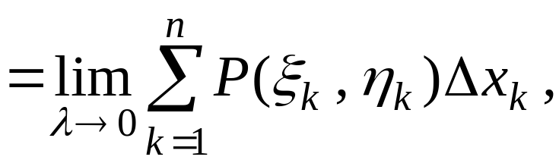
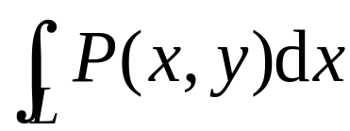
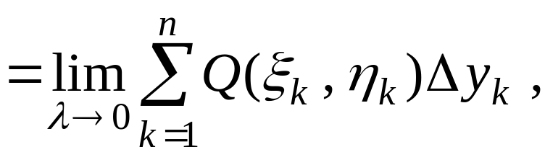
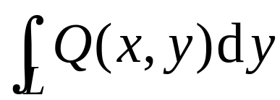

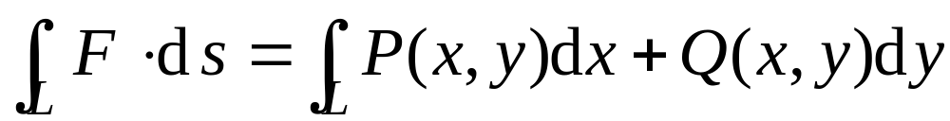

称为对 x 的曲线积分;
称为对 y 的曲线积分.
若记
若 Γ为空间曲线弧 , 记
机动 目录 上页 下页 返回 结束

Slide 7
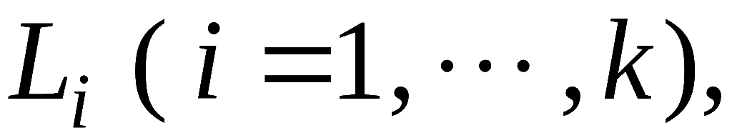
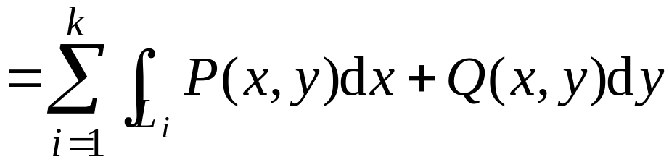
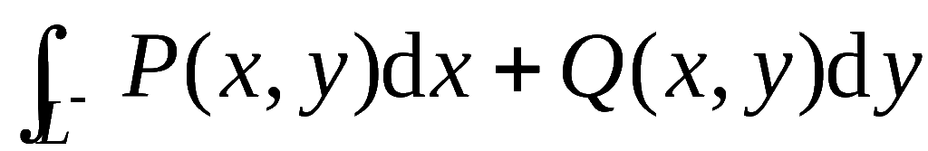
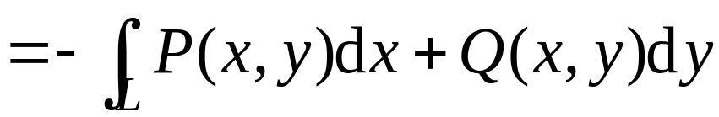
3. 性质
(1) 若 L 可分成 k 条有向光滑曲线弧
则
(2) 用L－ 表示 L 的反向弧 , 则
说明:
对坐标的曲线积分必须注意积分弧段的方向 !
起点——终点
机动 目录 上页 下页 返回 结束

Slide 8
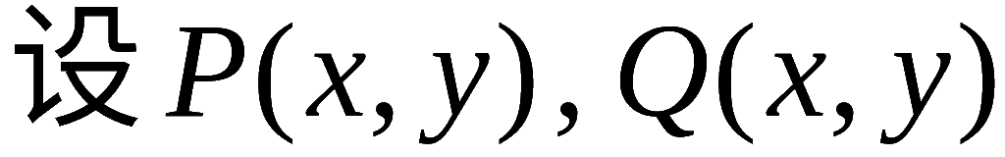
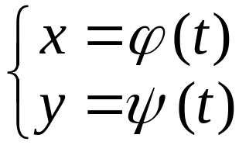

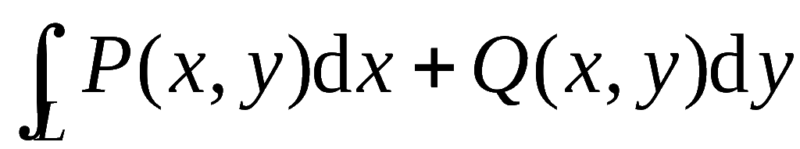
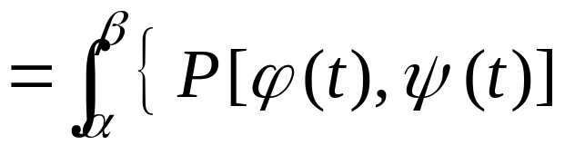




二、对坐标的曲线积分的计算法（换元法）
定理:
在有向光滑弧 L 上有定义且
连续,
L 的参数方程为
则曲线积分
存在, 且有
注：1.换元步骤：选定参数后 一代，二换，三定限；
2.注意积分限：起点到终点。
机动 目录 上页 下页 返回 结束

Slide 9

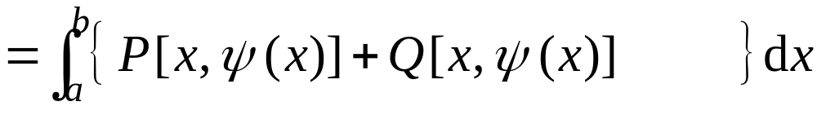

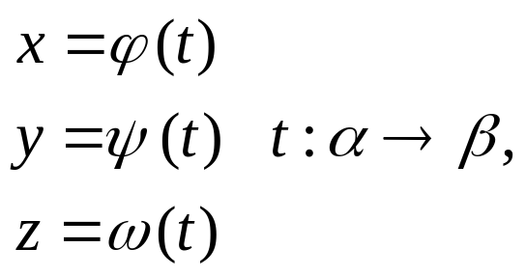
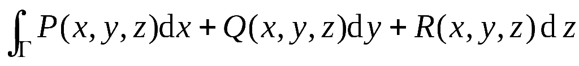
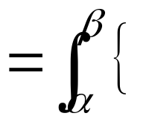





1. 如果 L 的方程为
则
2. 空间光滑曲线弧 Γ:
有
定理 目录 上页 下页 返回 结束
Notes:
运行时, 点击按钮“定理”, 可看定理内容.

Slide 10
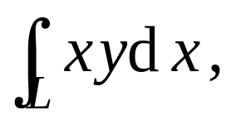
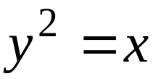








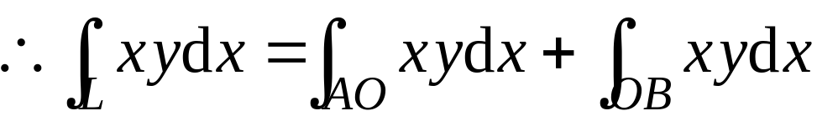

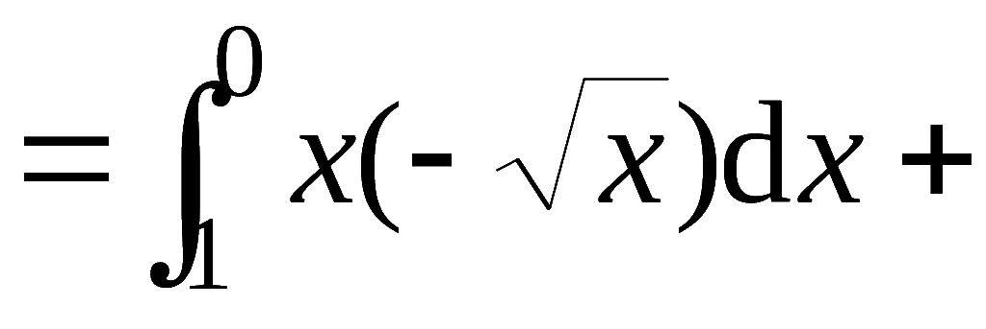
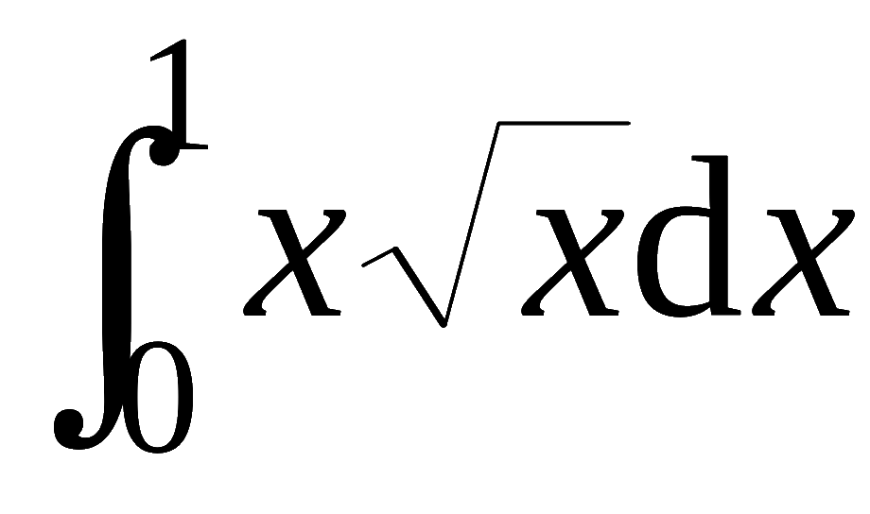
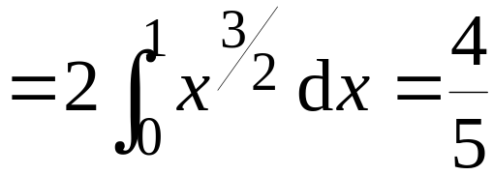
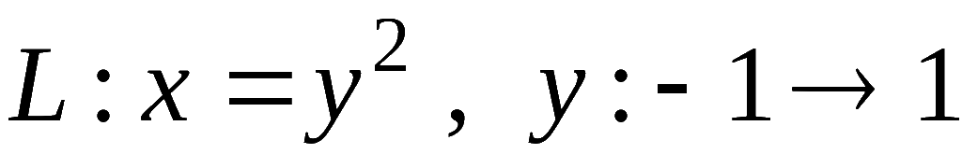
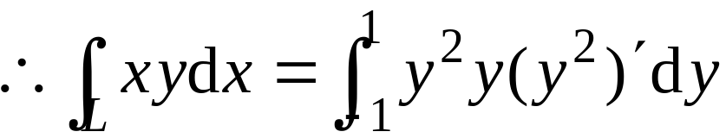
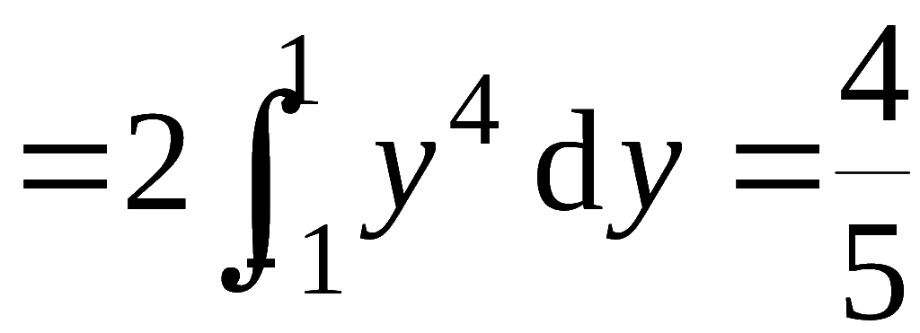
例1. 计算
其中L 为沿抛物线
从点
的一段.
解法1 取 x 为参数, 则
解法2 取 y 为参数, 则
机动 目录 上页 下页 返回 结束

Slide 11
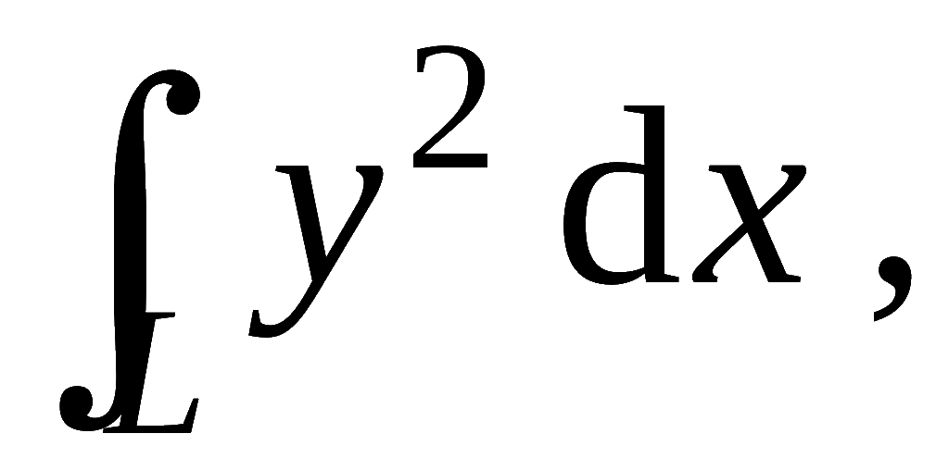


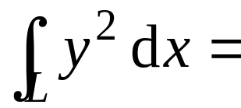
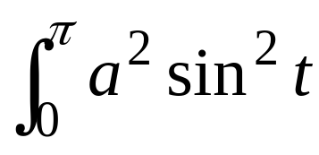

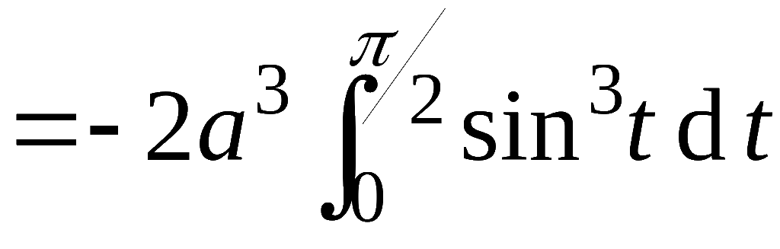
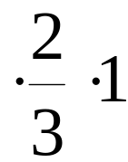
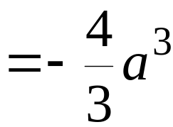


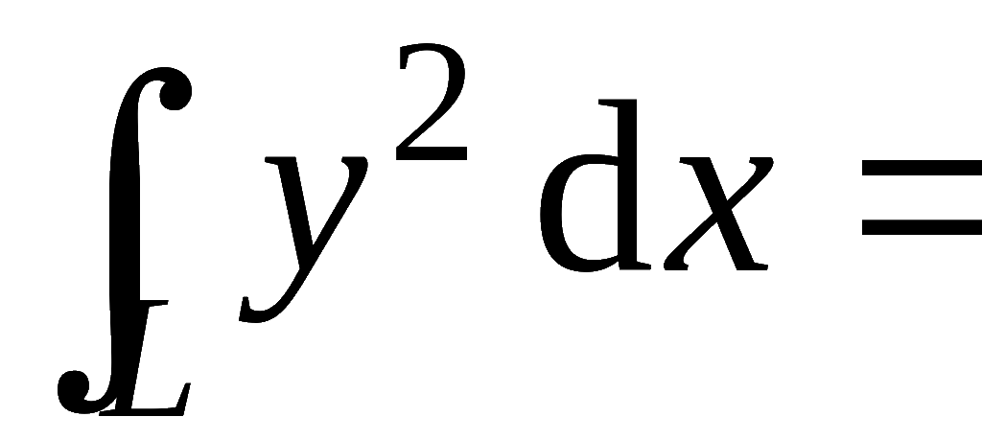
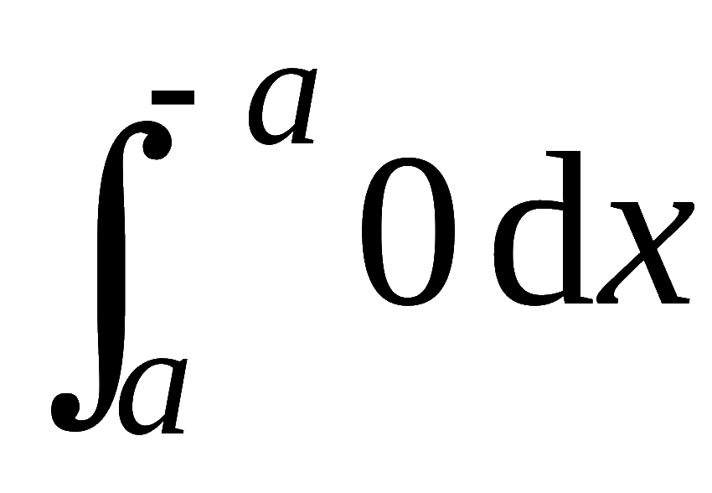

例2. 计算
其中 L 为
(1) 半径为 a 圆心在原点的
上半圆周, 方向为逆时针方向;
(2) 从点 A ( a , 0 )沿 x 轴到点 B (– a , 0 ).
解: (1) 取L的参数方程为
则
(2) 取 L 的方程为
则
机动 目录 上页 下页 返回 结束

Slide 12
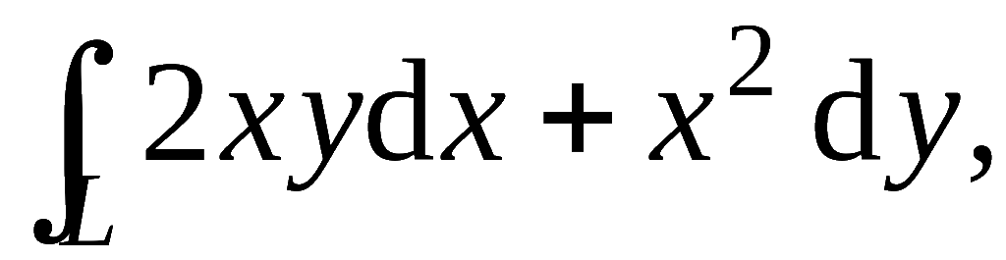

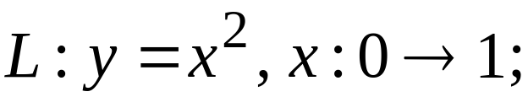


















例3. 计算
其中L为
(1) 抛物线
(2) 抛物线
(3) 有向折线
解: (1) 原式
(2) 原式
(3) 原式
机动 目录 上页 下页 返回 结束

Slide 13








练习1.
练习2. 设在力场
作用下, 质点由
沿Γ移动到
其中Γ为
试求力场对质点所作的功.

Slide 14







练习2. 设在力场
作用下, 质点由
沿Γ移动到
其中Γ为
试求力场对质点所作的功.
解: (1)
(2) Γ 的参数方程为
机动 目录 上页 下页 返回 结束

Slide 15









思考. 求
其中
从 z 轴正向看为顺时针方向.
解: 取 Γ 的参数方程
机动 目录 上页 下页 返回 结束

Slide 16



三、两类曲线积分之间的联系
已知L切向量的方向余弦为
联系公式：
机动 目录 上页 下页 返回 结束

Slide 17








类似地, 在空间曲线 Γ上的两类曲线积分的联系是
令
向量表达形式
机动 目录 上页 下页 返回 结束

Slide 18
















思考.
将积分
化为对弧长的积
分,
其中L 沿上半圆周
解：
机动 目录 上页 下页 返回 结束

Slide 19





内容小结
1. 定义
2. 性质
(1) L可分成 k 条有向光滑曲线弧
(2) L－ 表示 L 的反向弧
对坐标的曲线积分必须注意积分弧段的方向!
机动 目录 上页 下页 返回 结束

Slide 20





3. 计算
• 对有向光滑弧
• 对有向光滑弧
机动 目录 上页 下页 返回 结束

Slide 21









• 对空间有向光滑弧Γ :
4. 两类曲线积分的联系
机动 目录 上页 下页 返回 结束

Slide 22



















2. 已知
为折线 ABCOA(如图), 计算
提示:
机动 目录 上页 下页 返回 结束

Slide 23
作业
P200 3 (2), (4), (6), (7) ;
4 ; 7(3) ;
第三节 目录 上页 下页 返回 结束

